Slide 1
Звіт керівника за І півріччя 2021 р.

Slide 2
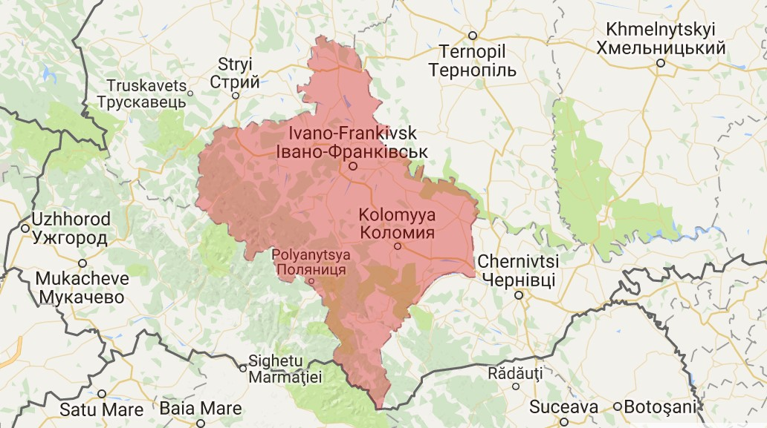
Мальовнича столиця Покуття – затишне містечко Коломия, що на Івано-Франківщині!
76,3 тис. мешканців Коломийської міської об’єднаної територіальної громади
КП «Коломияводоканал» надає послуги з централізованого водопостачання та централізованого водовідведення 43,9 тис. мешканцям

Slide 3
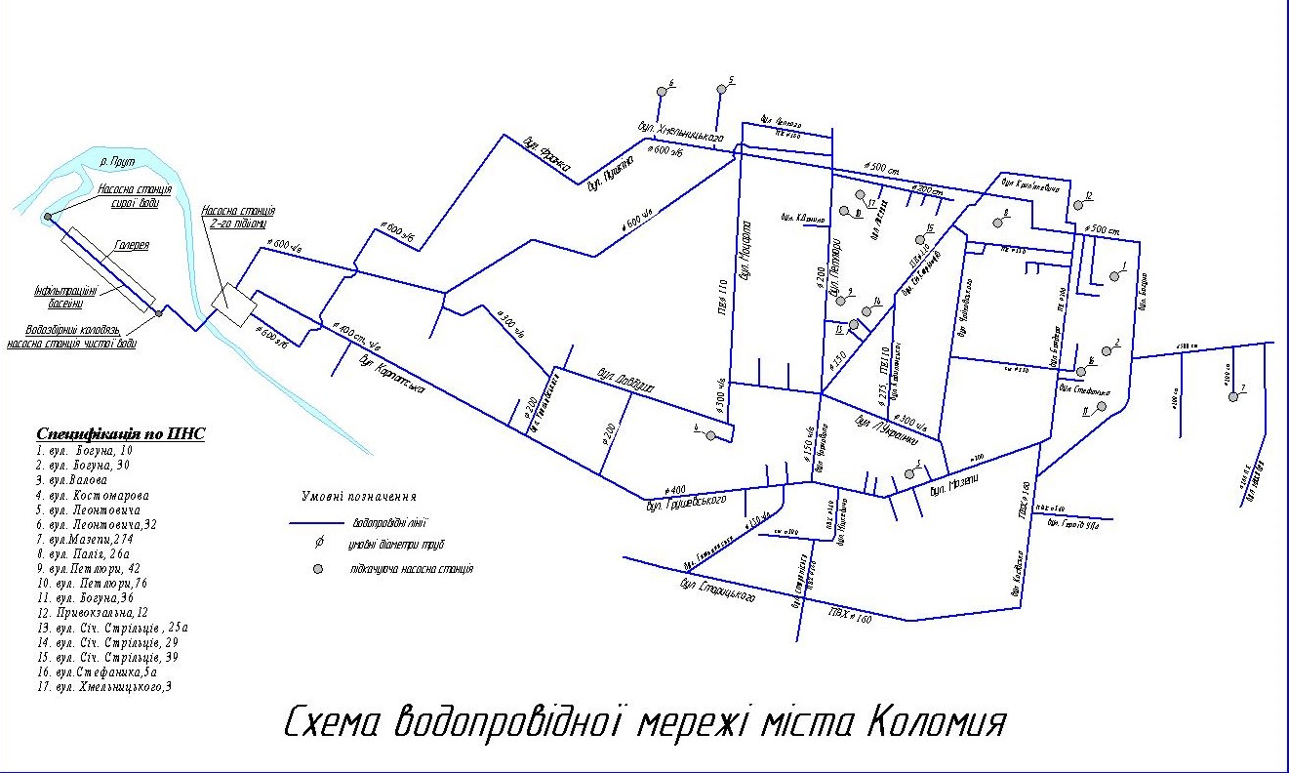
Протяжність водопровідних мереж – 112,7 км

Slide 4
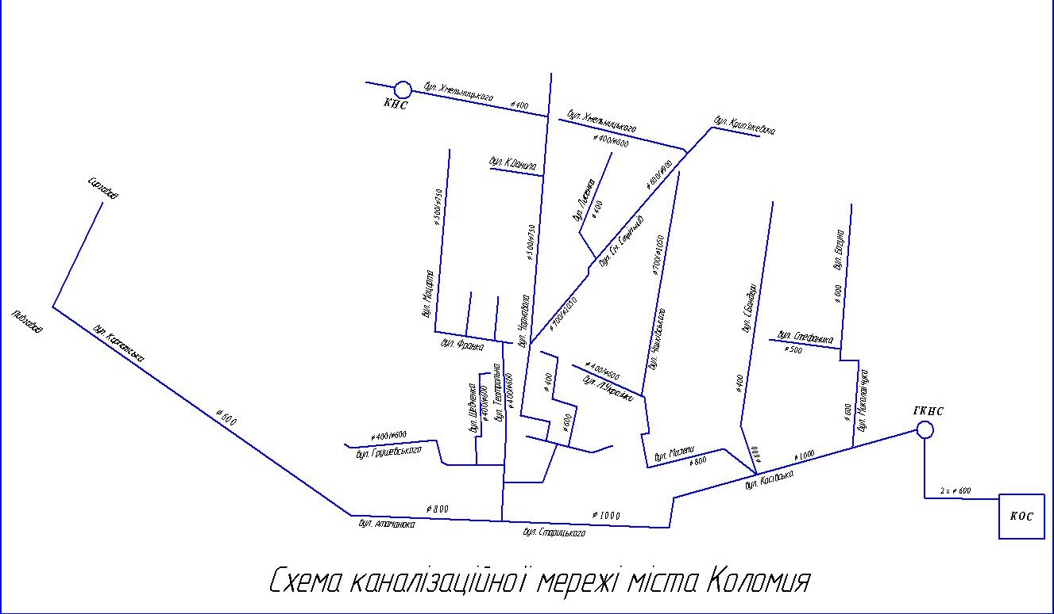
Протяжність каналізаційних мереж – 108,9 км

Slide 5
Водопостачання та водовідведення здійснюється цілодобово!!!
Вимірювальна лабораторія по контролю якості питної води, яка контролює якість води, що подається в мережу
18 ПНС по місту забезпечують підйом води споживачам в квартири багатоповерхівок
Щоденно реалізовується
3,7 тис. м³ води
Вимірювальна лабораторія по контролю якості зворотних та поверхневих вод, яка контролює скид очищених стоків в р. Прут
Піднімаємо з річки Прут
6,9 тис. м³ /добу води
Подається в мережу
5,4 тис. м³ /добу води
Спрямовуємо до очищення стічні води де проходить їх механічна та біологічна очистка. 17,2 тис. м³/добу стічних вод
Таким чином, в операційному управлінні підприємства знаходиться: 3 – Насосні Станції та 18 ПНС по місту; 112,7 км водопровідних мереж та 108,9 км каналізаційних мереж; КНС по вул. Леонтовича; каналізаційні очисні споруди та головна каналізаційна насосна станція, які щоденно приймають на очистку стічні води. А також лабораторії по контролю якості питної води та очищених стічних вод.

Slide 6
Структура діючого тарифу 38,25 грн у грошовому вигляді

Slide 7
Структура діючого тарифу 38,25 грн, питома вага (%)

Slide 11
Дякую за увагу!

